Slide 1


NUEVA CARRERA
Notes:
Este slide sirve para detallar todo el contenido — Indice que se estará viendo en la presentación.

Slide 2

Henry es una academia de tecnología experta en empleabilidad con un fuerte enfoque en inteligencia artificial.
Notes:
Este slide sirve para detallar todo el contenido — Indice que se estará viendo en la presentación.

Slide 3


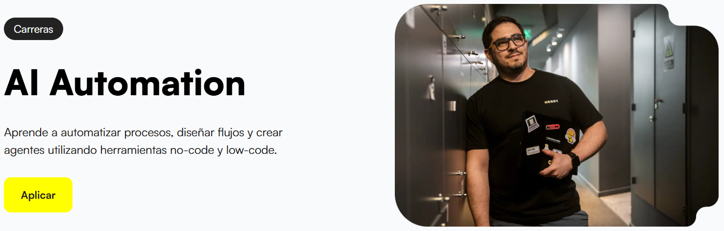
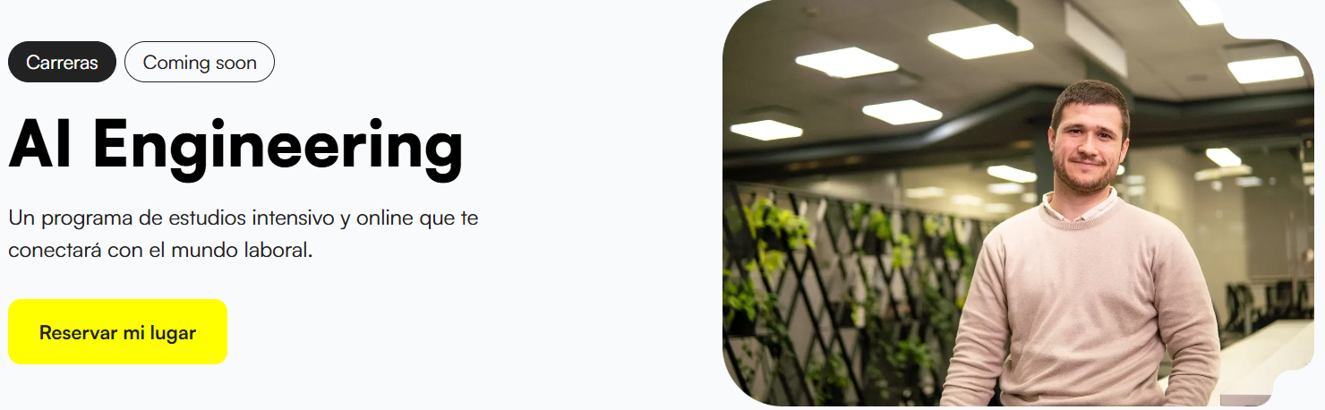
Explora nuestras carreras en AI
Aprende a crear agentes de inteligencia artificial y domina el stack más demandado del mercado.
Aprende a automatizar procesos, diseñar flujos y crear productos utilizando herramientas no-code y low-code.
Notes:
Este slide sirve para detallar todo el contenido — Indice que se estará viendo en la presentación.

Slide 4
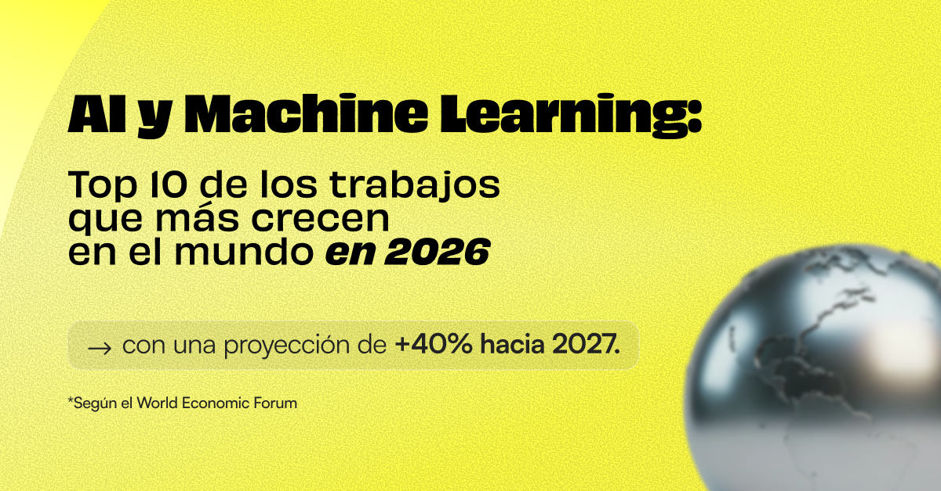

Slide 5
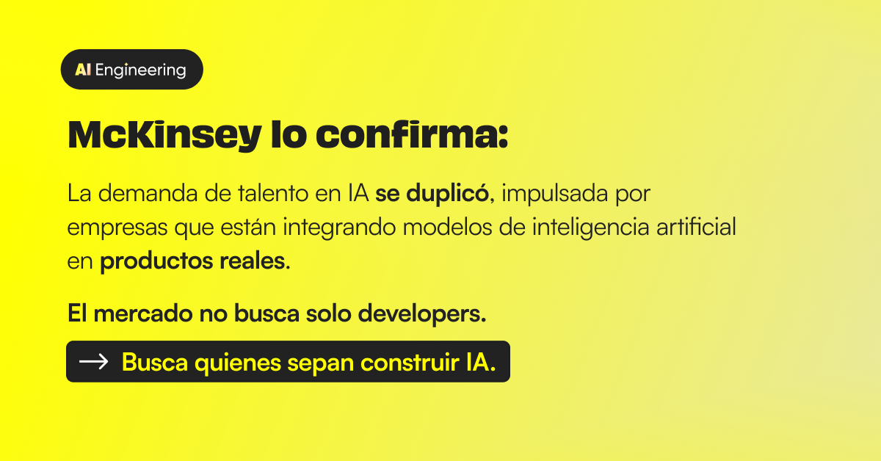

Slide 6
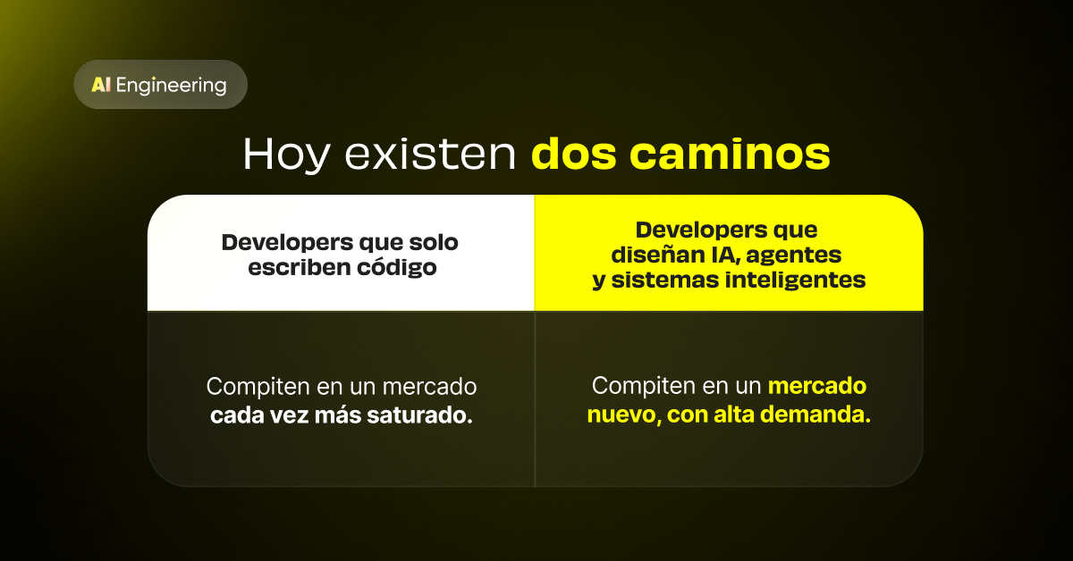

Slide 7
Aprende a crear agentes de inteligencia artificial y domina el stack más demandado del mercado.
Notes:
Este slide sirve para detallar todo el contenido — Indice que se estará viendo en la presentación.

Slide 8

¿Qué aprenderás en AI Engineering?
Desarrollar agentes autónomos que razonan y usan herramientas.
Diseñar y construir aplicaciones reales con modelos de lenguaje (LLMs).
Usar OpenAI, LangChain, Pinecone y Hugging Face para crear soluciones de IA.
Conectar modelos con datos propios mediante RAG y embeddings.
Crear soluciones multimodales (texto, imagen, audio).
Notes:
Este slide sirve para detallar todo el contenido — Indice que se estará viendo en la presentación.

Slide 9

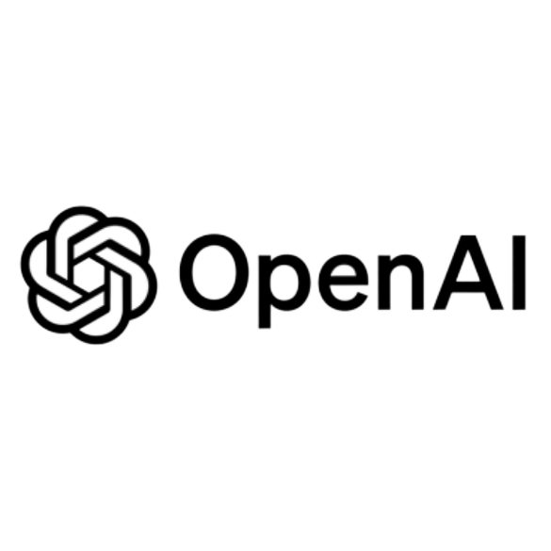




Stack Tech
Notes:
Este slide sirve para detallar todo el contenido — Indice que se estará viendo en la presentación.

Slide 10
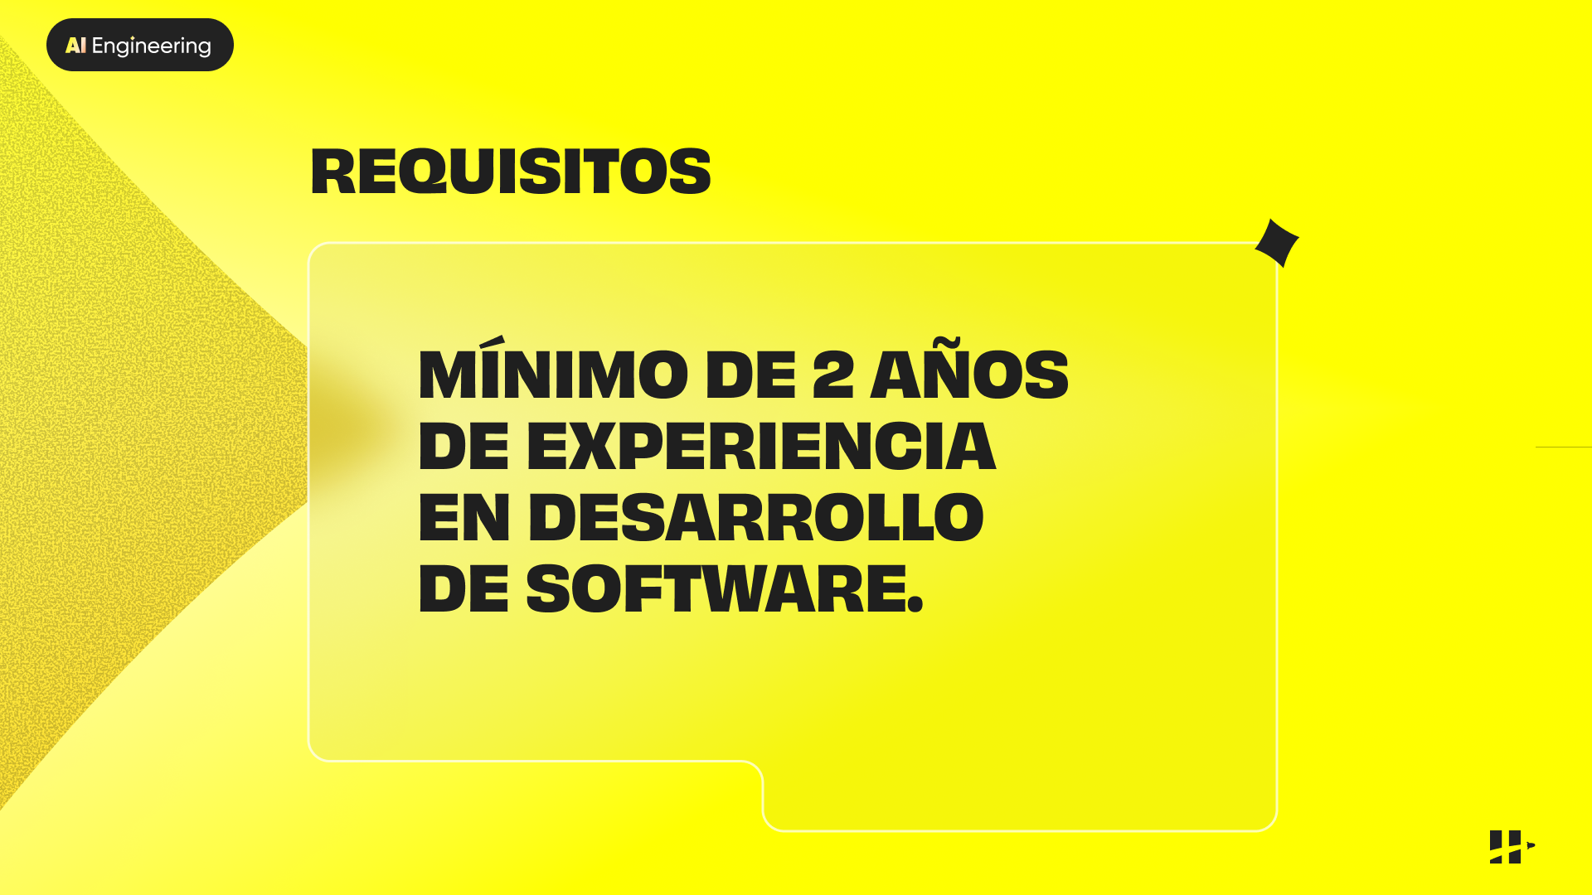

Slide 11
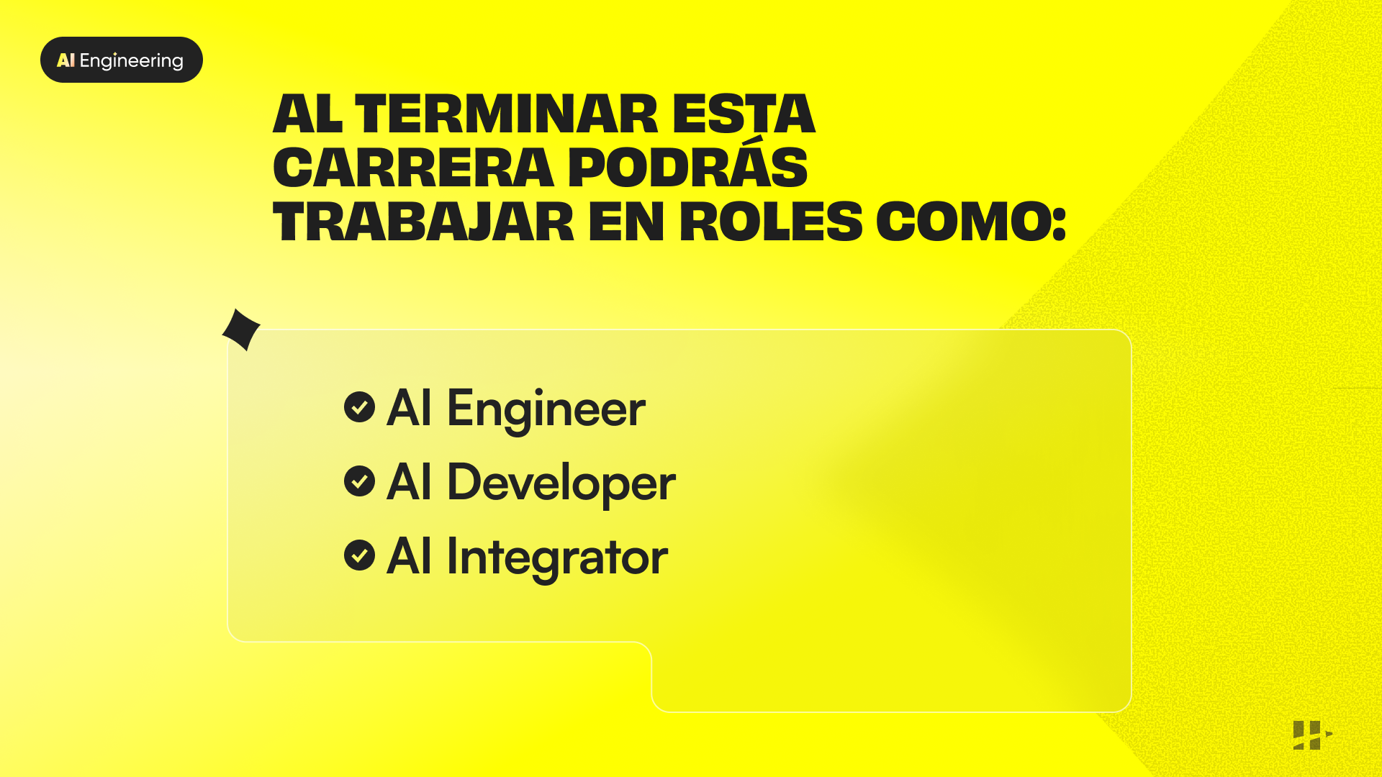

Slide 12
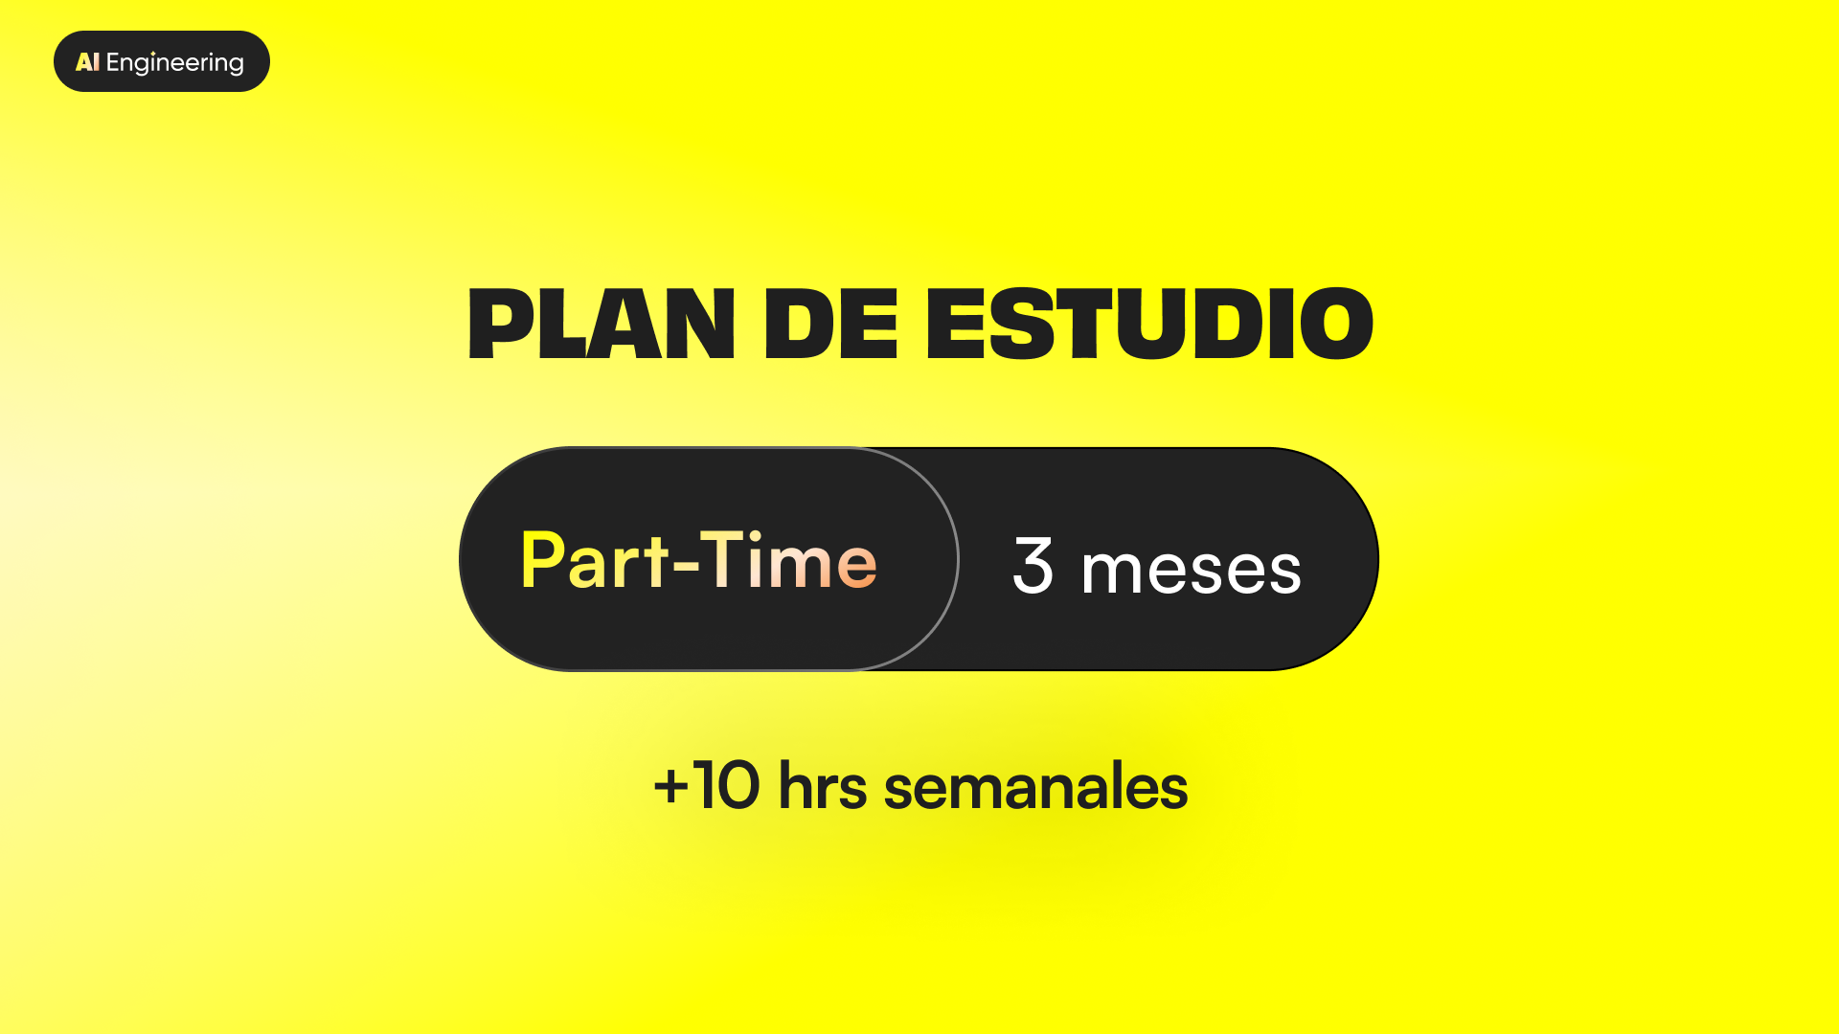

Slide 13


Mariano Gobea Alcoba
Consultor en Inteligencia de Negocio y Analytics, con más de diez años impulsando estrategias y soluciones basadas en datos. En Mercado Libre trabaja optimizando y automatizando procesos de alto impacto dentro del ecosistema de Seguridad en User Accounts, combinando análisis, ingeniería y diseño de productos de datos.
Es Profesor en UADE e instructor en Soy Henry, donde enseña Python, SQL, data pipelines y técnicas modernas de AI Engineering y RAG. Reconocido por su capacidad para explicar conceptos complejos de manera clara y aplicable, ayuda a equipos y organizaciones a transformar datos en decisiones, eficiencia y crecimiento sostenible.
Notes:
Este slide sirve para detallar todo el contenido — Indice que se estará viendo en la presentación.

Slide 14
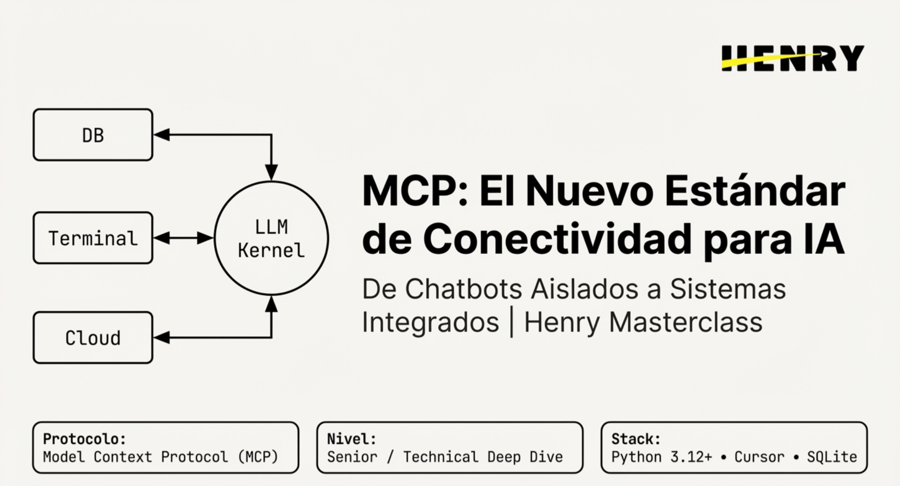
1

Slide 15
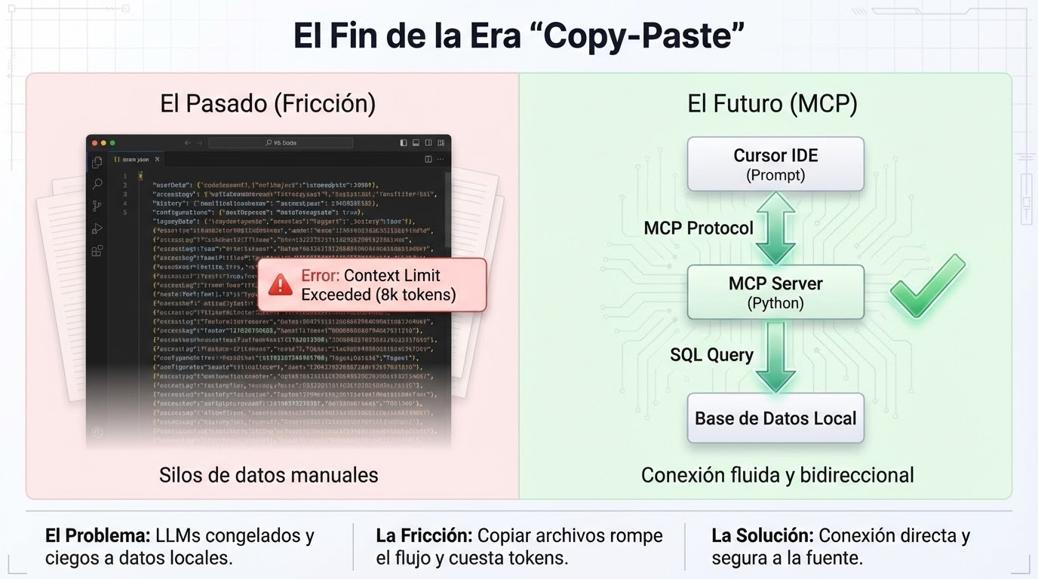
2

Slide 16
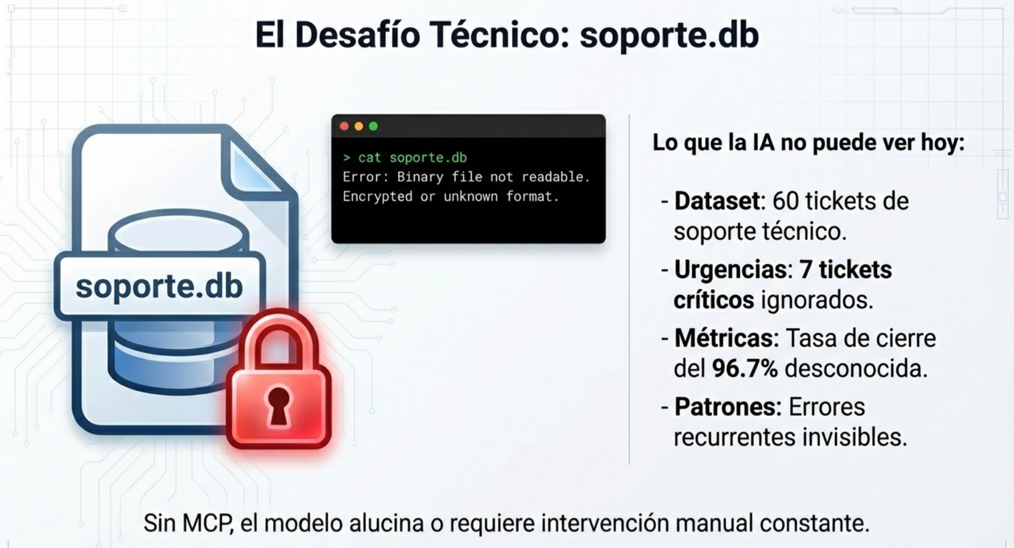
3

Slide 17
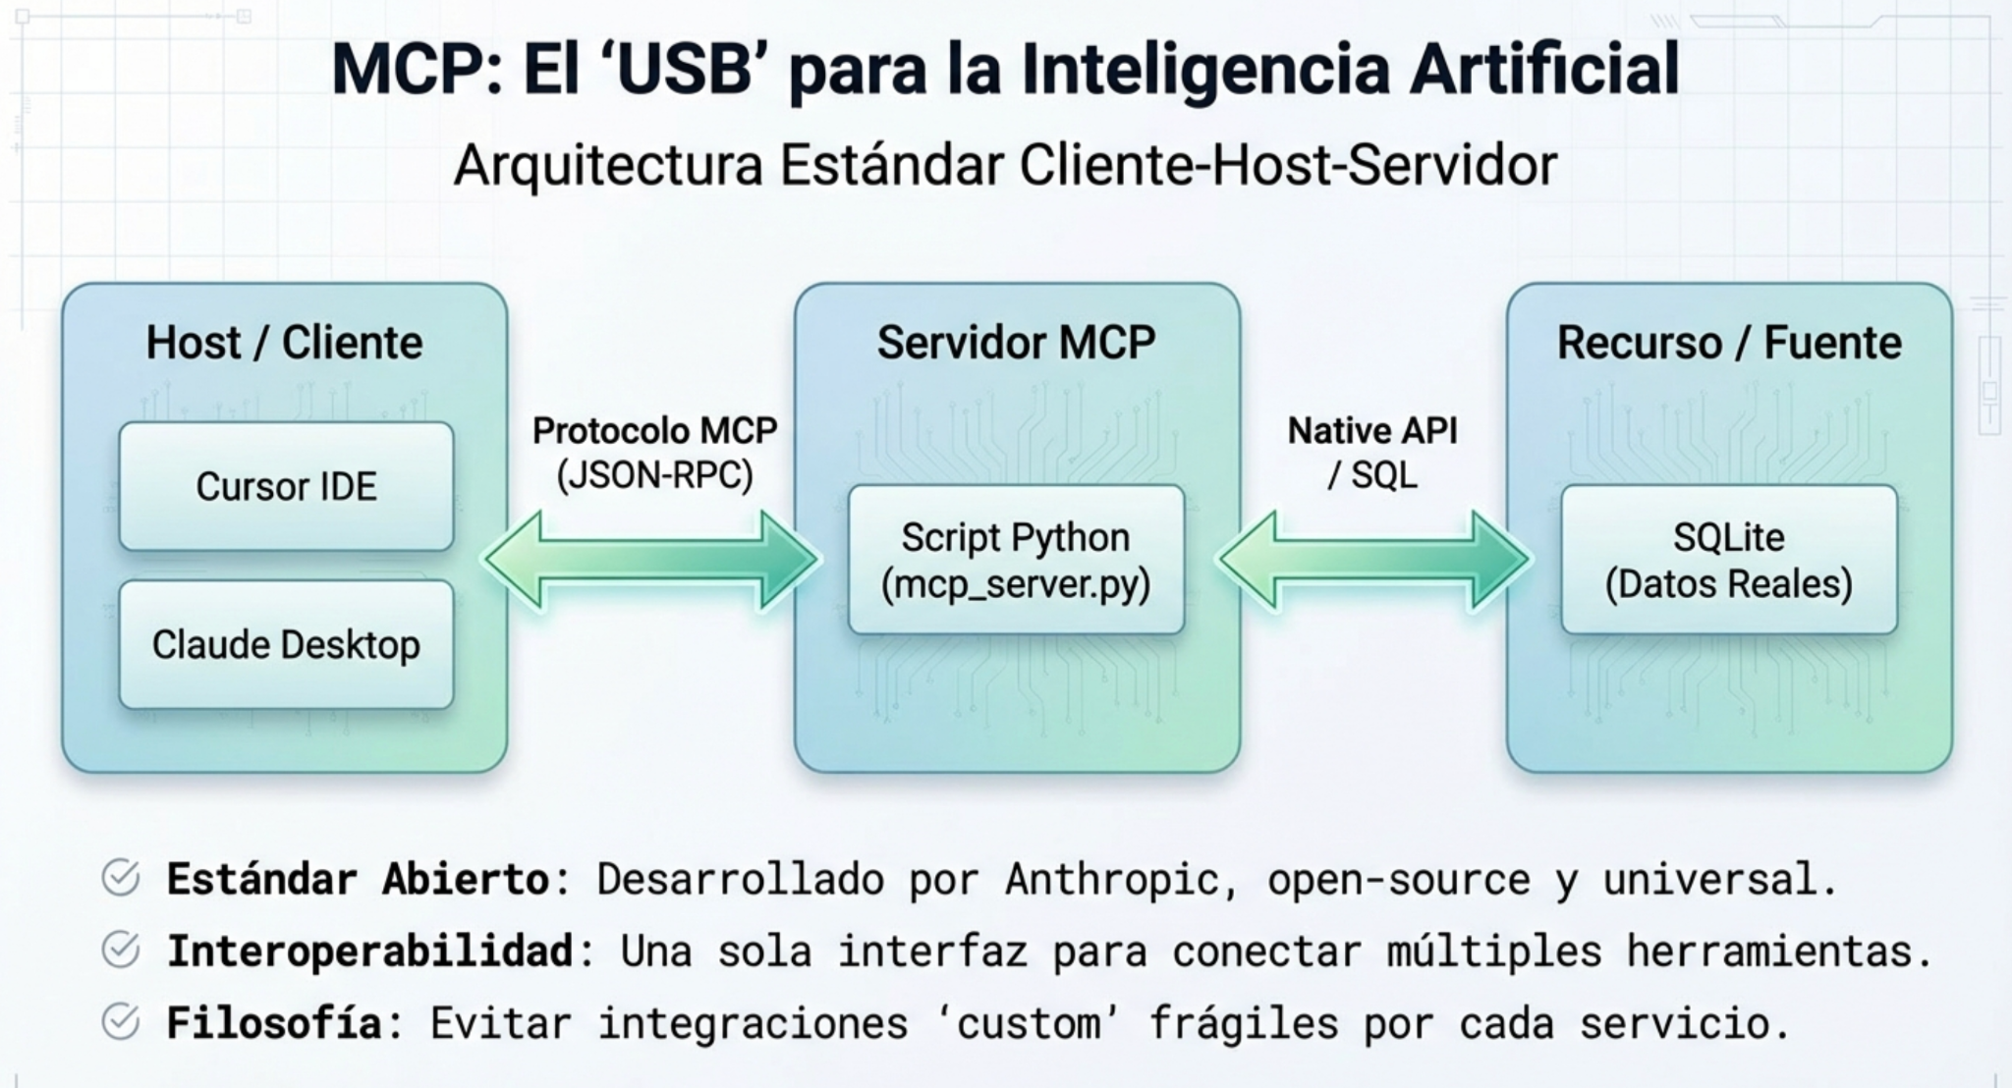
4

Slide 18
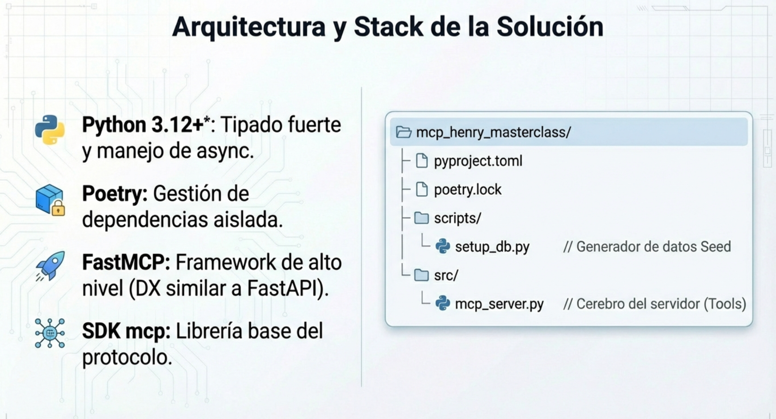
5

Slide 19
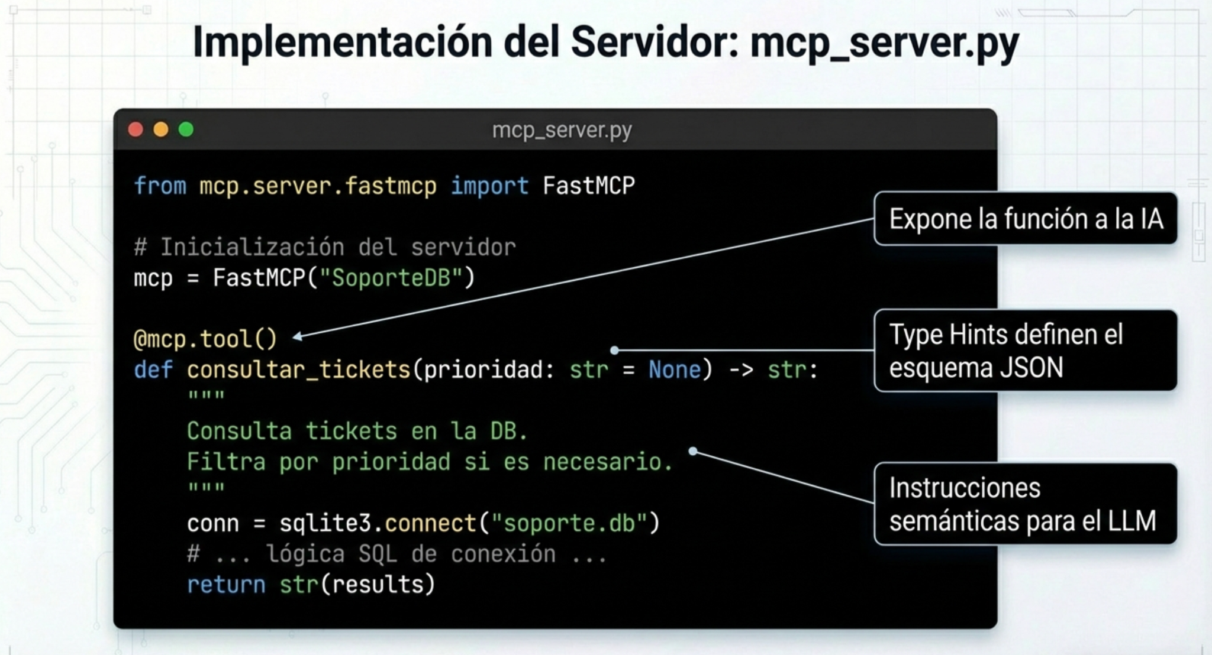
6

Slide 20
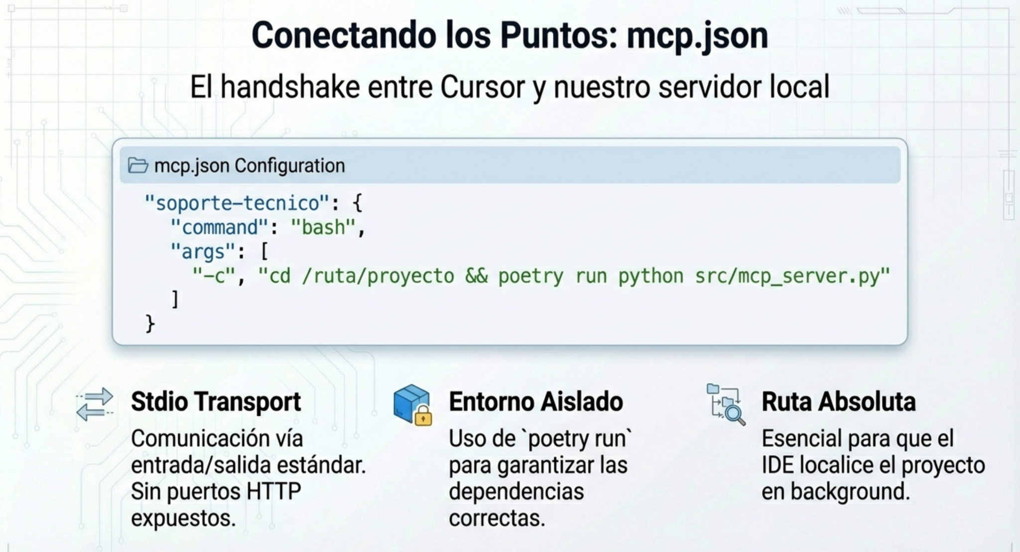
7

Slide 21
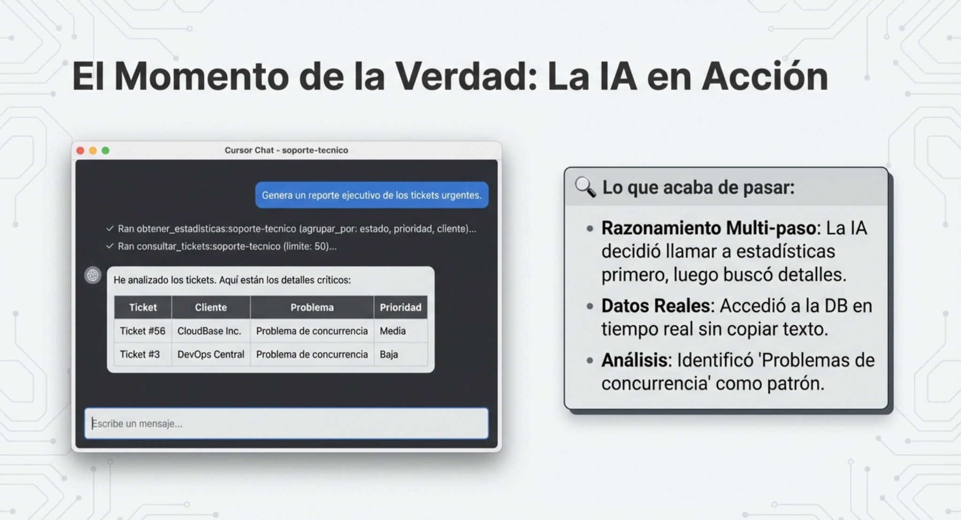
8

Slide 22
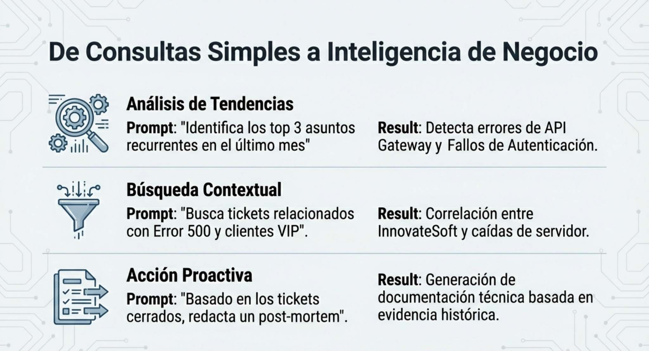
9

Slide 23
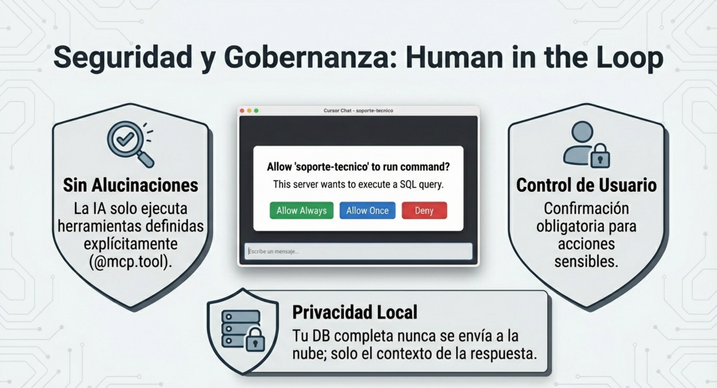
10

Slide 24
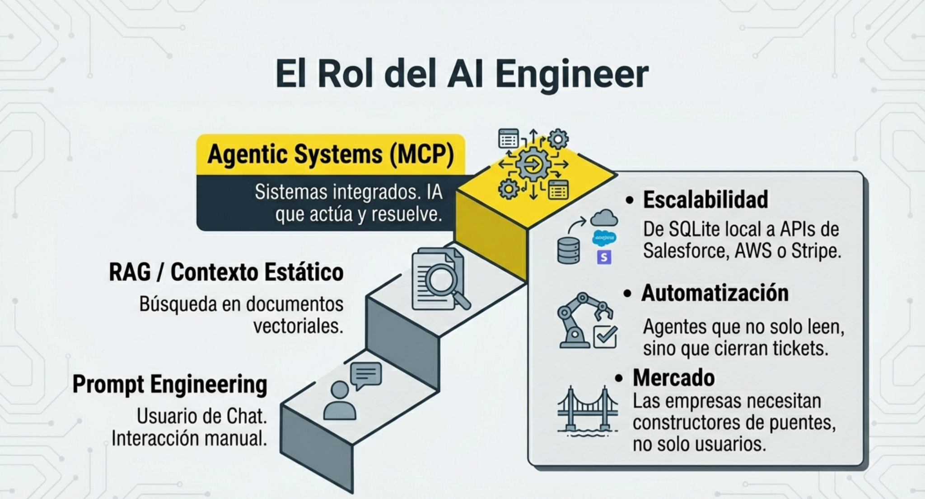
11

Slide 25
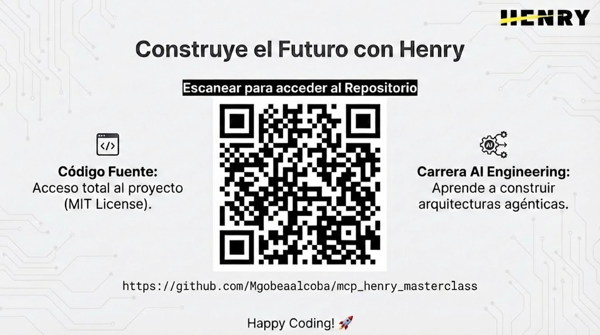

12
Notes:
https://github.com/Mgobeaalcoba/mcp_henry_masterclass

